Slide 1
Gruppe 4
Analyse und Design Modell
Maximilian, Jonas, Alexander, Florian, Victoria

Slide 2
Spielbeschreibung
Ziel des Spiels:
Spielobjekt möglichst schnell in markiertes Ziel befördern, indem man Werkzeuge aus einer Toolkiste richtig platziert.
Spielschritte:
leichte Level: ohne extra Hindernisse
schwere Level: mit extra Hindernissen
Level werden nach und nach freigeschalten
festgesetzte Anzahl von Hilfsmitteln je Level
durch Hilfsmittel soll der Ball „selbständig“ ins Ziel finden
auf „Start“ geht’s los->Ball bewegt sich je nach physikalischen Beschaffenheit, der Werkzeuge

Slide 3
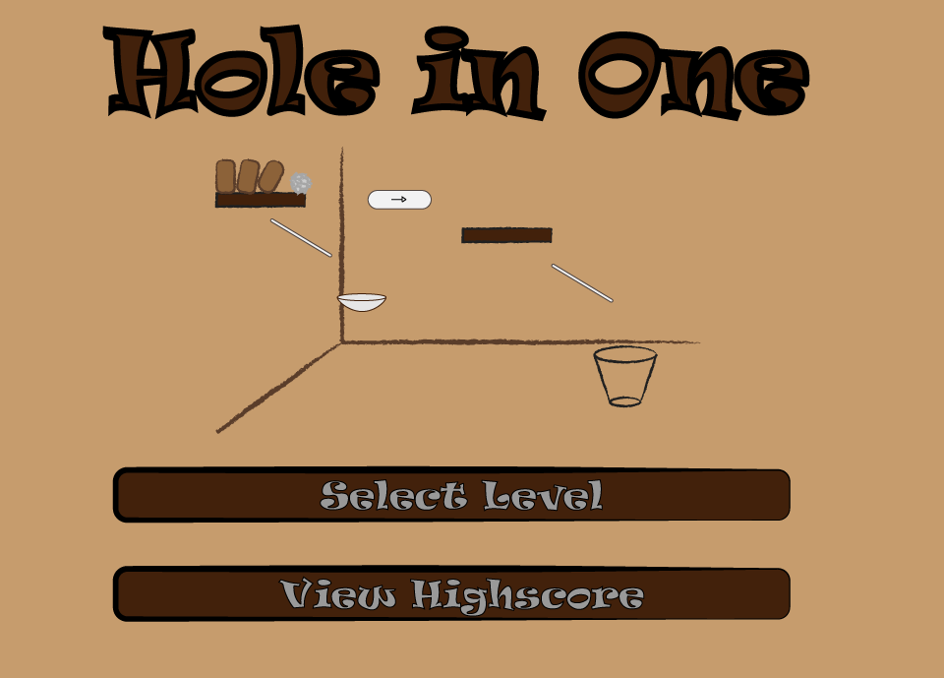
Von Victoria, Florian, Alexander, Jonas und Maximilian

Slide 4
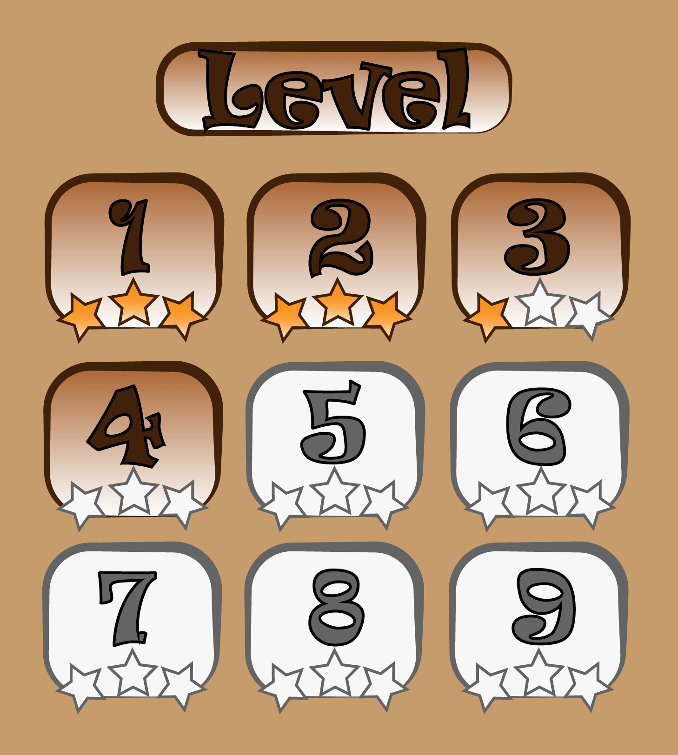
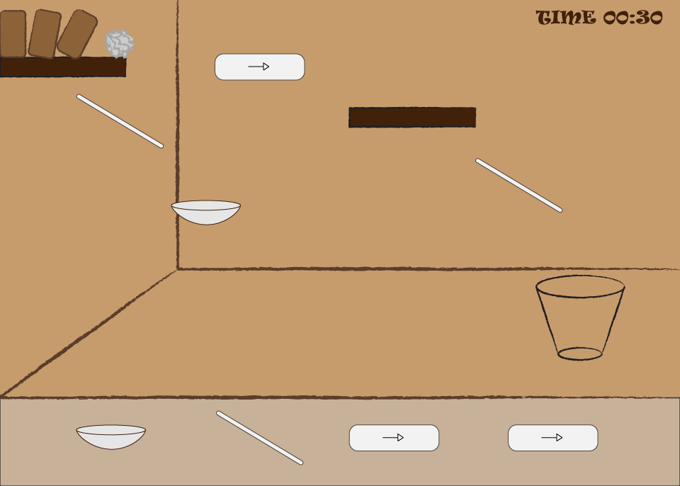
Layout
Start
Reset
Notes:
-einzelen Layout Beispiele
-links:z.B. so könnte startmenü aussehen, mitte Levelauswahl und rechts ein Beispiel wie ein Level aussehnen könnte

Slide 5
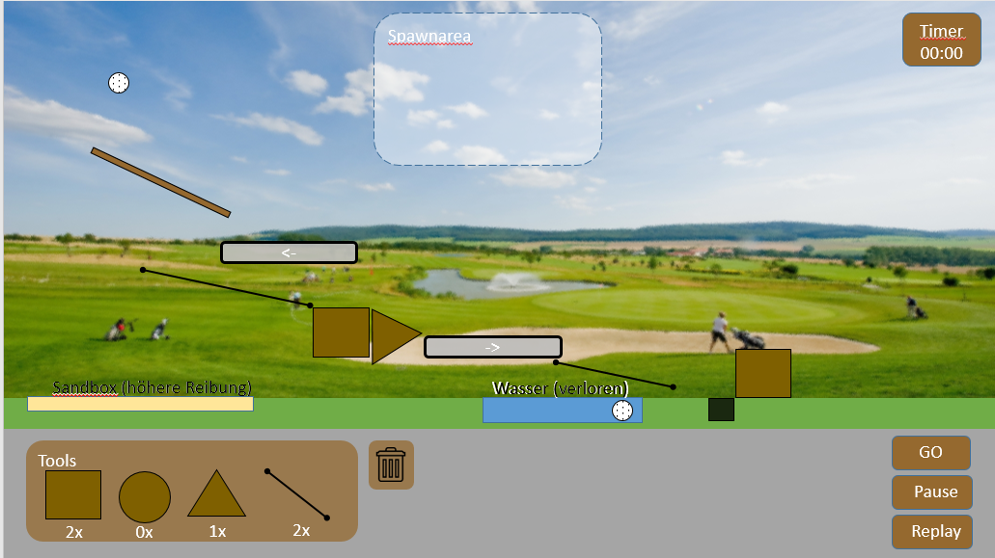

Slide 6
Klassenbeziehungen
Hauptfenster
Komposition „ist Teil von“
Startbildschirm
Levelmenu
Level_X
Highscore
Aggregation „ist enthalten in“
Button
Objekte
Aggregation „ist enthalten in“
Physik
Notes:
-Bildschirm ist die Oberklasse
-Startbildschirm/Levelmenu/Level_X und Highscore sind Kompositionen von Bildschirm, d.h. ohne Bildschirm gibt es keine weiteren Klassen
-Button ist eine Aggregation von Startbildschrim, Levelmenu, Level_X und Highscore-> Klassen können auch alleine existieren aber normalerweise ist Button in die jeweiligen Klassen eingebunden
-Physik ist in Objekten enthalten

Slide 7
Klassendiagramme
Hauptfenster
-width:int -height:int
-setWidth(int) -setHeight(int) +getWidth():int +getHeight():int | Startbildschirm,Level_X, Highscore, Levelmenu Startbildschirm,Level_X, Highscore, Levelmenu
Notes:
-Klassen von eben mit Beispielvariblen und –funktionen
-wie man hier sieht gibt die Oberklasse Bildschirm den Klassen darunter die Breite und Länge für den Bildschirm
-“+“ public
-“-“private

Slide 8
Startbildschirm
-menu:QMenu
-menulistener
Levelmenu
-enable: bool +LevelButton:QButton
+getLevel(bool) +setEnable():void | Level_X Level_X
Level_X
-Level_ID:int -LevelTime:QTimer() -anzahlSonderPunkte:int +diverseButton:Qbutton #anzahlObjekte:int -inGameObjects:QList
+getSonderpunkte():int +getRestLevelTime() +getScore() | Highscore Highscore Highscore
Highscore
-maxPunkte:QList<int> -name:QList<QString>
+setPunkte(int) +getMaxPunkte():int +setName(QString) | Level_X Level_X Level_X
Notes:
-“+“ public
-“-“private
-“#“ protected

Slide 9
Button
-size:int -text:Qstring
+clickListener() | Startbildschirm,Level_X,Highscore,Levelmenu
Objekte
-Form -size:int -ObjektAttribute +koordinaten
+getLevelObjekte(int) +move() +delete() -orientation() | Level_X Level_X Level_X
Physik
-speed(int) -size(int) -weight(int)
+setSize(void) +setWeight(void) +getBehavior() +getDirection() | Objekte Objekte Objekte Objekte
Notes:
-“+“ public
-“-“private

Slide 10
Objekte
Papierkneul
-size
+getBall()
Physik
-reibung -schwerkraft
+getSpeed() +getGravity()
Tools
-availible:bool
-setWegObjekte(object) -getWegObjekte(void)
Hindernisse
-setHindernisse(object) -getHindernisse(void)
Form
-size
-getKugel() -getLaufband() -getXXX()

Slide 11
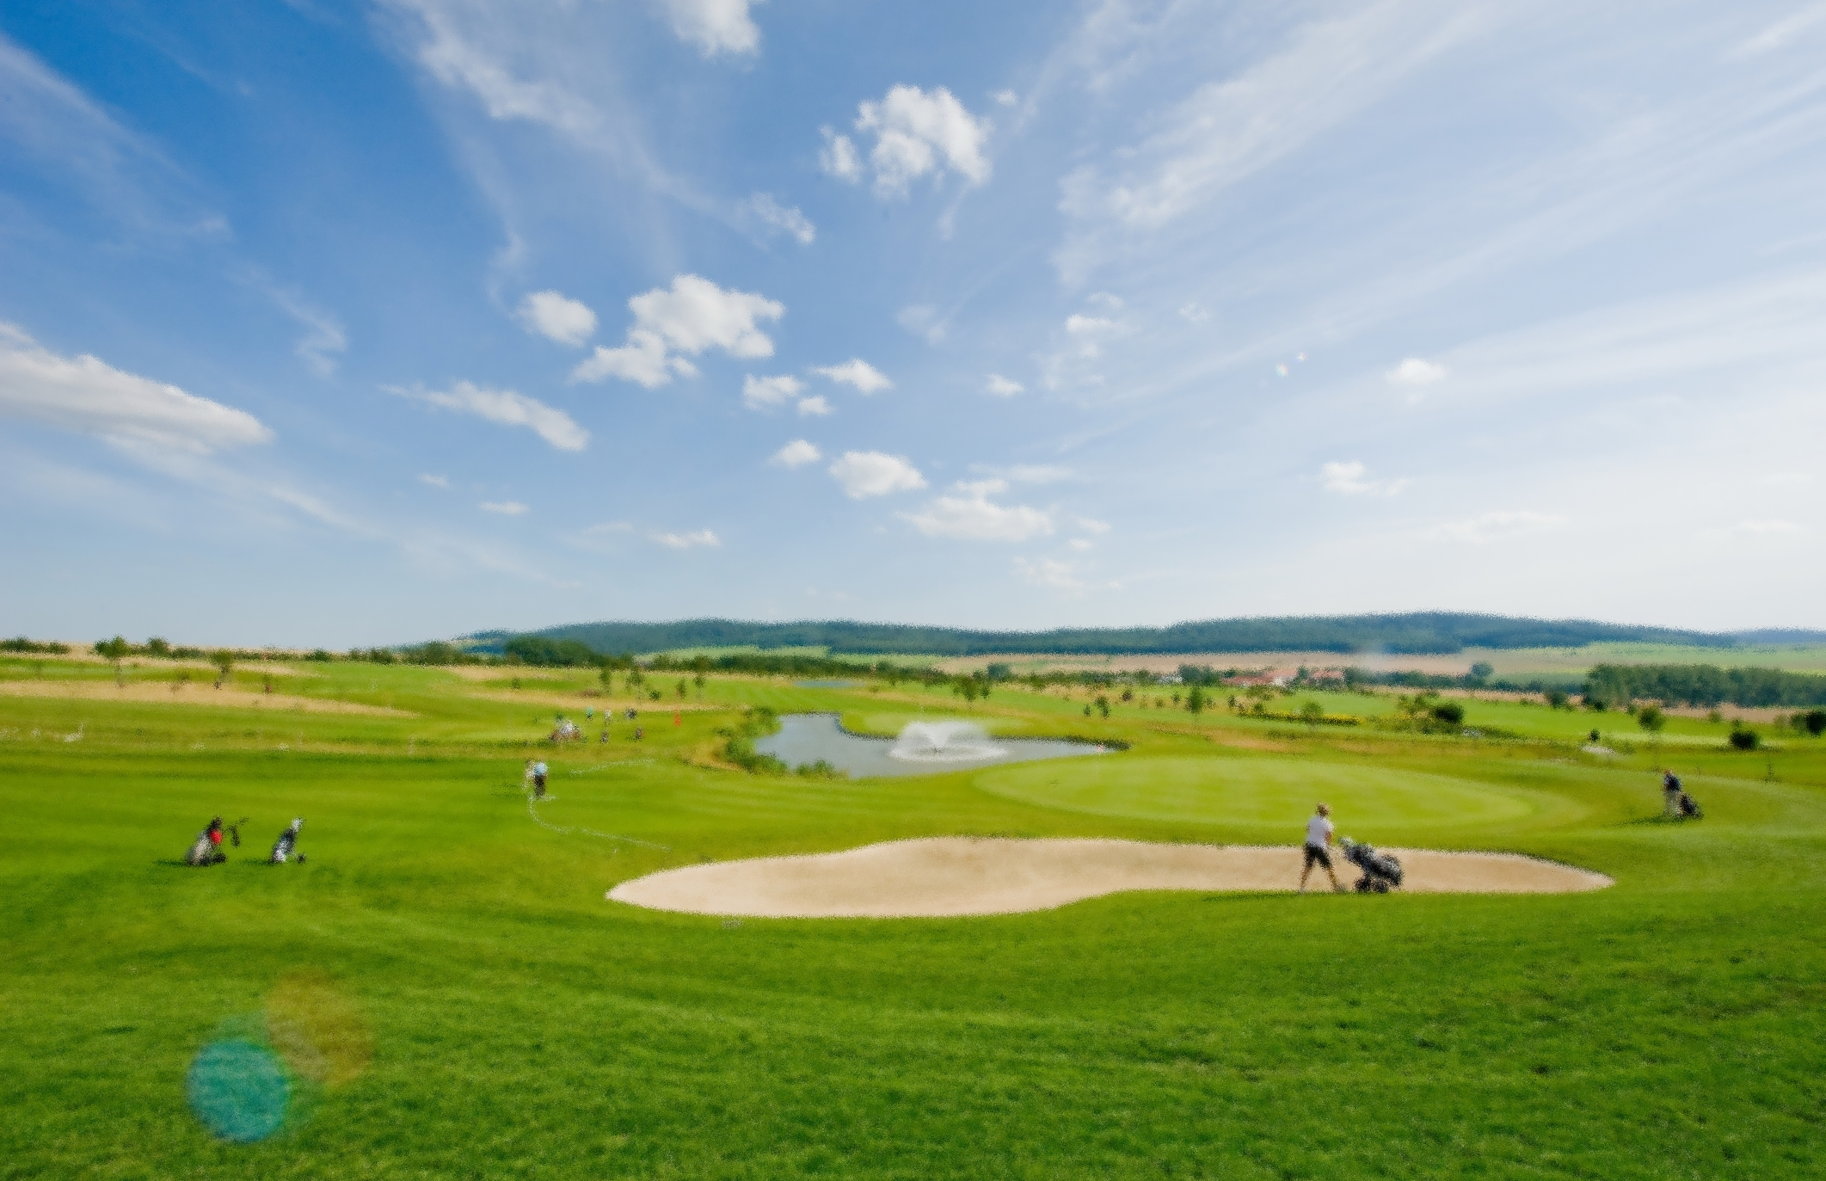
Menü Levelauswahl
Spielstand speichern
Spielstand laden
Highscore
Credits

Slide 12
Levelauswahl
1
2
3
4

Slide 13

Spawnarea
Timer 00:00
<-
->
Sandbox (höhere Reibung)
Sandbox (höhere Reibung)
Wasser (verloren)
Wasser (verloren)
Tools
GO
Pause
2x
0x
1x
2x
Replay

